Slide 1
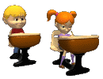
Русский язык
К
http://aida.ucoz.ru
К
Б
В
Е
З
А
Ж
И
З
Ж
Е
Д
В
Б
А

Slide 2
Двадцать восьмое января.
Классная работа.

Slide 3
Имя прилагательное
Я – часть речи интересная,
Широко в миру известная,
Опишу любой предмет –
В этом равных со мной нет.
Речь со мною выразительна,
И точна, и удивительна.
Чтоб красиво говорить,
Мною нужно дорожить.

Slide 4
Дополни высказывание
прилагательным
Настроение у нас … .
Ждут задания вас … .
На уроке всегда будь … .
И урок выйдет … .

Slide 5
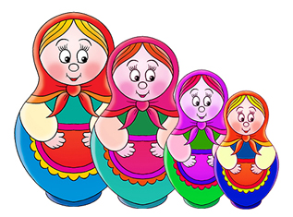
Красненькие щёчки,
Пёстрые платочки.
Хлопают в ладошки
Весёлые матрёшки.
мн. ч.
мн. ч.
мн. ч.

Slide 7
Цель урока
Узнать окончания имён
прилагательных множественного
числа

Slide 8
ОКОНЧАНИЯ ИМЕН ПРИЛАГАТЕЛЬНЫХ
ВО МНОЖЕСТВЕННОМ ЧИСЛЕ
ПАДЕЖИ | ВОПРОСЫ | ОКОНЧАНИЯ
И. | какие? | -ые, -ие
Р. | каких? | -ых, -их
Д. | каким? | -ым, -им
В. | какие? каких? | -ые, -ие -ых, -их
Т. | какими? | -ыми, -ими
П. | (о) каких? | -ых, -их

Slide 9
Салют
Вдруг из чёрной тёмноты
В небе выросли кусты,
А на них-то голубые,
Пунцовые, золотые
Распускаются цветы
Небывалой красоты…

Slide 10
Салют
Вдруг из чёрной тёмноты
В небе выросли кусты,
А на них-то голубые,
Пунцовые, золотые
Распускаются цветы
Небывалой красоты…
И. п.
И. п.
И. п.

Slide 11
9 Мая
праздник
праздничные дни
солдатские сапоги
солдат
герой
героические поступки

Slide 12
И.
Р.
Д.
В.
Т.
П.
праздничные дни
солдатские сапоги
героические поступки
праздничных дней
солдатских сапог
героических поступков
праздничным дням
солдатским сапогам
героическим поступкам
праздничные дни
солдатские сапоги
героические поступки
праздничными днями
солдатскими сапогами
героическими поступками
о праздничных днях
о солдатских сапогах
о героических поступках

Slide 13
Цель урока
Узнать окончания имён
прилагательных множественного
числа

Slide 14
Мне (не) удалось…
Я знаю…
Я научился…
Я смог…
Урок помог мне…
Для меня было сложным…
Мне понравилось задание…

Slide 15
Домашнее задание
1. Учебник с. 38 №81
2. Т.с. 26 № 58
3. С.38 №81, Т.с.26 № 58

